Slide 1

6. Hafta
27.10.2021

Slide 2
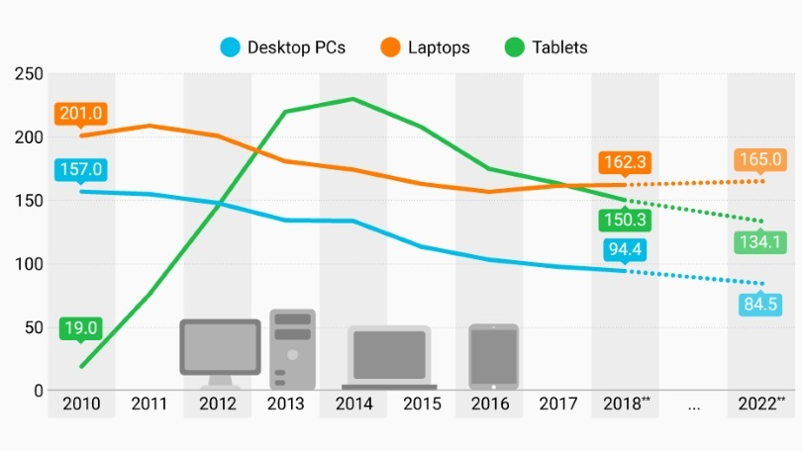
Dizüstü Bilgisayarlar (Laptop)
Dizüstü bilgisayarlar masa üstü bilgisayarlara göre daha yüksek bir pazar payına sahiptir.
Laptop
Notebook
Disüstü Bilgisayar
https://www.pcmag.com/news/in-the-fight-for-your-hearts-tablets-and-desktops-lose-to-laptops

Slide 3
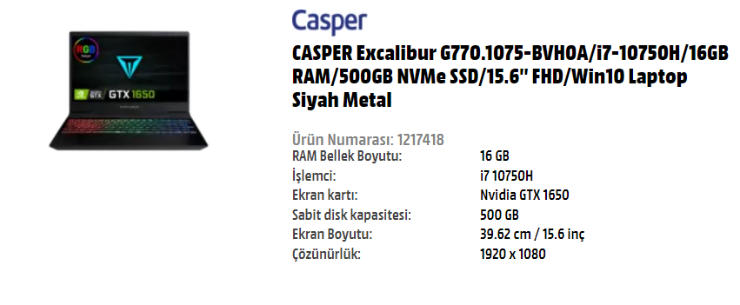
Laptop Bilgisayar
RAM boyutu
İşlemci (model+kaçıncı nesil)
Ekran kartı (Model, RAM)
Sabit disk (SSD, HDD, kapasitesi)
Ağırlık
Ekran tipi ve boyutu
Çözünürlük

Slide 4
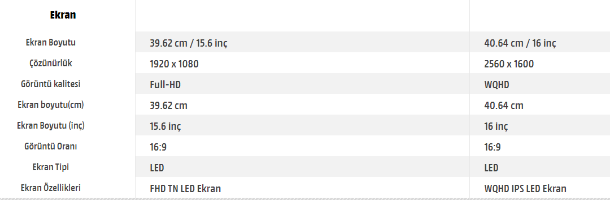
Laptop Teknik Özellikler (Ekran)
2. Kolon daha pahalı bir bilgisayara ait teknik özelliklerdir.
FHD: Full HD (1920x1080)
WQHD: 2K (2560 x 1600)

Slide 5
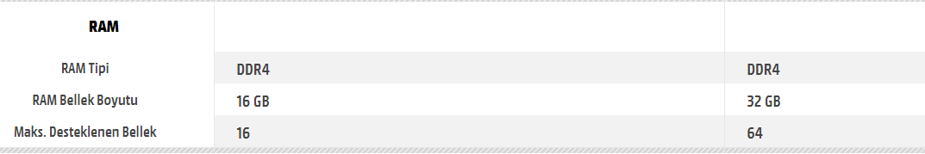
Laptop Teknik Özellikler (Bellek - RAM)

Slide 6
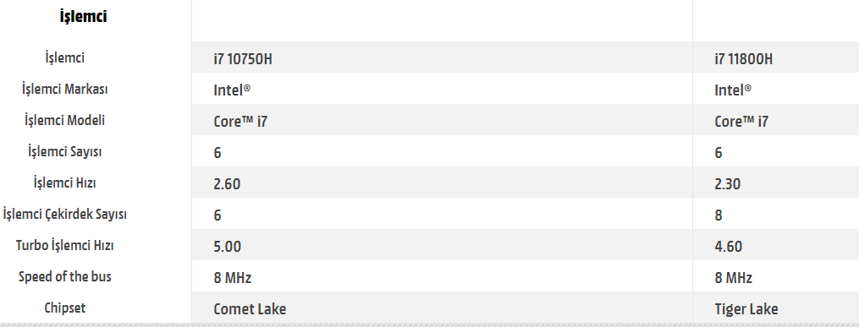
Laptop Teknik Özellikleri (İşlemci)

Slide 7
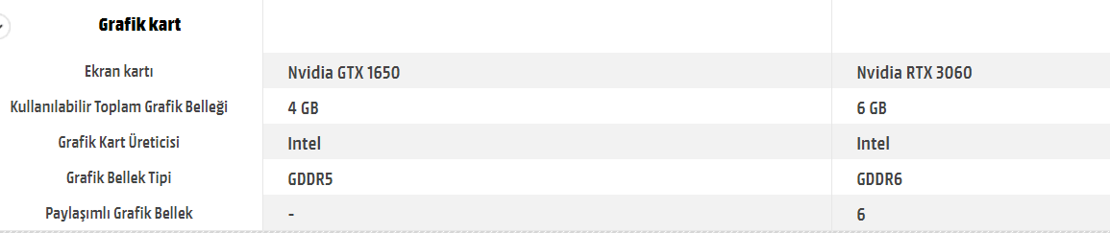
Grafik Kartı
https://gpu.userbenchmark.com/Compare/Nvidia-RTX-3060-vs-Nvidia-GTX-1650/4105vs4039

Slide 8
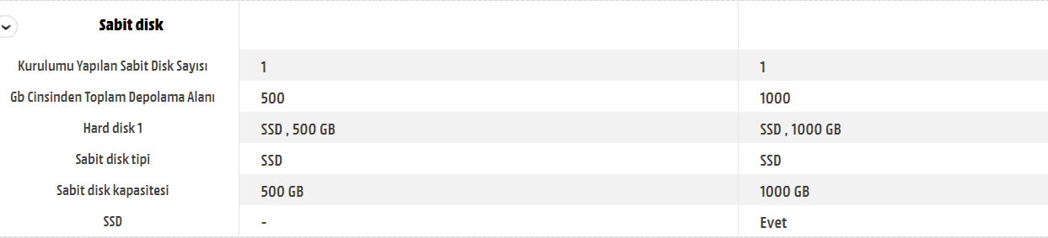
Sabit Disk

Slide 9
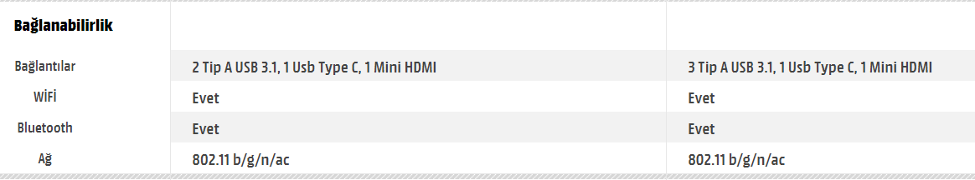
Bağlanabilirlik
WiFi 802.11 g => 2.4 Ghz
WiFi 802.11 n => 2.4 Ghz + 5.0 Ghz

